Slide 1
Pratybos “IP adresavimas”
Notes:
The IP address is 32 bits in length and is made up of two parts:
Host number
Network number
The address format is known as dotted decimal notation.
Example address: 128.35.12.30
Each bit in the octet has a binary weight, such as (128,...4,2,1).
The minimum value for an octet is 0; contains all 0s.
The maximum value for an octet is 255; contains all 1s.
The allocation of addresses is managed by a central authority.
Network numbers are administered by the Internet Network Information Center (InterNIC). The NIC
also is the main RFC repository.

Slide 2
IPv4 adreso sudarymo principas
32 bitai
Tinklo adresą
pažyminti dalis
Tinklo mazgo
adresą pažyminti dalis
Tinklas
Mazgas
Adreso užrašymas dešimtainiais skaičiais
8 bitai
8 bitai
8 bitai
8 bitai
176 . 20 . 41 . 108
Skaičiai 0-255 žymi tik bitų kombinaciją atitinkamame baite
Notes:
The IP address is 32 bits in length and is made up of two parts:
Host number
Network number
The address format is known as dotted decimal notation.
Example address: 128.35.12.30
Each bit in the octet has a binary weight, such as (128,...4,2,1).
The minimum value for an octet is 0; contains all 0s.
The maximum value for an octet is 255; contains all 1s.
The allocation of addresses is managed by a central authority.
Network numbers are administered by the Internet Network Information Center (InterNIC). The NIC
also is the main RFC repository.

Slide 3
Specialus adresų naudojimas
tinklo nr
visi 0
Tinklo adresas: jokio mazgo nereiškia *)
tinklo nr
visi 1
Visiems mazgams tinkle nr žymėti
visi 0
mazgo nr
Konkrečiam mazgui “šiame” tinkle
visi 1
visi 1
Visiems mazgams “šiame” tinkle žymėti **)
127
bet kas
Kilpa į save: 127.0.0.1 (localhost)
*) naudojama kelio į tinklą paieškai globaliame tinkle (maršrutizavimas)
**) naudojama transliacijos visiems mazgams (broadcast) lokaliame tinkle
nurodymui
Svarbu: visi “1” ar visi “0” mazgams numeruoti NEGALI būti naudojami. Tačiau jie gali būti įrašomi į siunčiamus paketus kaip gavėjų adresai

Slide 4
IP adreso kaukė ir prefiksas
IP adreso kaukė ar prefiksas skirti pažymėti:
kuri adreso dalis pažymi tinklą, ir
kuris adreso dalis pažymi tinklo įrenginį (mazgą).
Prefiksas, kuris žymimas /n atitinka adreso dvejetainio užrašo bitų skaičių, skirtą tinklo daliai.
Kitaip sakant prefiksas nurodo nuo kurio bito prasideda mazgo adresas
Kaukėje tinklo dalis pažymėta iš eilės einančiais vienetukais, likusi mazgo dalis – nuliukais. Gautas kodas užrašomas baitus atitinkančiais skaičiais 255.255.....

Slide 5
Tinklo kaukės ir prefikso sąryšis
IP adresas: 141.26.10.109 10001101. 00011010.00001010.01101101 Kaukė: 255.255.255.0 =/24 11111111. 11111111. 11111111.00000000
24
8
Tinklo adresas: 141.26.10.0 10001101.00011010.00001010.00000000
Mazgo adresas 109 10001101.00011010.00001010.01101101
Šiame tinkle yra 2⁸=256 mazgų adresai
IP adresas: 141.26.10.109 10001101. 00011010.00001010.01101101 Kaukė: 255.255.255.192 =/26 11111111. 11111111. 11111111. 11000000
26
6
Tinklo adresas: 141.26.10. 64 10001101.00011010.00001010.01000000
Mazgo adresas 45 10001101.00011010.00001010.01101101
Šiame tinkle yra 2⁶=64 mazgų adresai

Slide 6
Užduotis 1
1.Pakomentuokite šių IP adresų interpretaciją, kai prefiksas /27
Koks tinklo nr? Koks mazgo nr?
192.168.10.30
192.168.10.31
192.168.10.32
192.168.10.33
Paskutinis baitas bitais:
30: 0 0 0 1 1 1 1 0
31: 0 0 0 1 1 1 1 1
32: 0 0 1 0 0 0 0 0
33: 0 0 1 0 0 0 0 1
Paskutinį baitą užrašykite bitais, atskirkite tinklo ir mazgo dalis palikdami mazgams 32-27=5 bitus

Slide 7
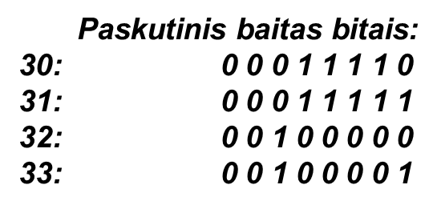
Užduotis 1
1.Pakomentuokite šių IP adresų interpretaciją, kai prefiksas /27
Koks tinklo nr Koks mazgo nr
192.168.10.30
192.168.10.31
192.168.10.32
192.168.10.33
Paskutinį baitą užrašykite bitais, atskirkite tinklo ir mazgo dalis palikdami mazgams 32-27=5 bitus
1. Matome, kad pirmi du adresai priklauso vienam tinklui, kiti du kitam. Kokie tinklų adresai?

Slide 8
Užduotis 1
1.Pakomentuokite šių IP adresų interpretaciją, kai prefiksas /27
Koks tinklo nr Koks mazgo nr
192.168.10.30
192.168.10.31
192.168.10.32
192.168.10.33
Paskutinis baitas bitais:
30: 0 0 0 1 1 1 1 0
31: 0 0 0 1 1 1 1 1
32: 0 0 1 0 0 0 0 0
33: 0 0 1 0 0 0 0 1
Matome, kad pirmi du adresai priklauso vienam tinklui, kiti du kitam. Kokie tinklų adresai?
Pirmo tinklo adresas 0 (paskutinis baitas 00000000): 192.168.10.0/27
Antro tinklo adresas 32 (paskutinis baitas 00100000): 192.168.10.32/27
32

Slide 9
Užduotis 1
1.Pakomentuokite šių IP adresų interpretaciją, kai prefiksas /27
Koks tinklo nr Koks mazgo nr
192.168.10.30
192.168.10.31
192.168.10.32
192.168.10.33
Paskutinis baitas bitais:
30: 0 0 0 1 1 1 1 0
31: 0 0 0 1 1 1 1 1
32: 0 0 1 0 0 0 0 0
33: 0 0 1 0 0 0 0 1
Matome, kad pirmi du adresai priklauso vienam tinklui, kiti du kitam. Kokie tinklų adresai?
Pirmo tinklo adresas (paskutinis baitas 00000000): 192.168.10.0/27
Antro tinklo adresas (paskutinis baitas 00100000): 192.168.10.32/27
2. Po kiek adresų yra šiuose tinkluose?
32

Slide 10
Užduotis 1
1.Pakomentuokite šių IP adresų interpretaciją, kai prefiksas /27
Koks tinklo nr Koks mazgo nr
192.168.10.30
192.168.10.31
192.168.10.32
192.168.10.33
Paskutinis baitas bitais:
30: 0 0 0 1 1 1 1 0
31: 0 0 0 1 1 1 1 1
32: 0 0 1 0 0 0 0 0
33: 0 0 1 0 0 0 0 1
Matome, kad pirmi du adresai priklauso vienam tinklui, kiti du kitam. Kokie tinklų adresai?
Pirmo tinklo adresas (paskutinis baitas 00000000): 192.168.10.0/27
Antro tinklo adresas (paskutinis baitas 00100000): 192.168.10.32/27
2. Po kiek adresų yra šiuose tinkluose?
Nuo 00000 iki 11111 , t.y 2⁵=32
32

Slide 11
Užduotis 1
1.Pakomentuokite šių IP adresų interpretaciją, kai prefiksas /27
Koks tinklo nr Koks mazgo nr
192.168.10.30
192.168.10.31
192.168.10.32
192.168.10.33
Paskutinis baitas bitais:
30: 0 0 0 1 1 1 1 0
31: 0 0 0 1 1 1 1 1
32: 0 0 1 0 0 0 0 0
33: 0 0 1 0 0 0 0 1
Pirmo tinklo adresas (paskutinis baitas 00000000): 192.168.10.0/27
Antro tinklo adresas (paskutinis baitas 00100000): 192.168.10.32/27
2. Po kiek adresų yra šiuose tinkluose?
Nuo 00000 iki 11111 , t.y 2⁵=32
3. Kokius numerius apima šie tinklai?

Slide 12
Užduotis 1
1.Pakomentuokite šių IP adresų interpretaciją, kai prefiksas /27
Koks tinklo nr Koks mazgo nr
192.168.10.30
192.168.10.31
192.168.10.32
192.168.10.33
Pirmo tinklo adresas (paskutinis baitas 00000000): 192.168.10.0/27
Antro tinklo adresas (paskutinis baitas 00100000): 192.168.10.32/27
2. Po kiek adresų yra šiuose tinkluose?
Nuo 00000 iki 11111 , t.y 2⁵=32
3. Kokius numerius apima šie tinklai?
Po 32, t.y.:
192.168.10.0-31 ir 192.168.10.32-63
4. Kokiais numeriais galima žymėti mazgus?

Slide 13
Užduotis 1
3. Kokius numerius apima šie tinklai?
192.168.10.0-31 ir 192.168.10.32-63
4. Kokiais numeriais galima žymėti mazgus?
pirmame tinkle iš 192.168.10.0-31 tinkami bus 192.168.10.1 - 30,
(192.168.10.0 –visi 5 paskutiniai bitai nuliai = tinklo adresas,
192.168.10.31- visi 5 paskutiniai bitai vienetai = broadcast adresas
0: 0 0 0 0 0 0 0 0
...........
31: 0 0 0 1 1 1 1 1
32: 0 0 1 0 0 0 0 0
..........
63: 0 0 1 1 1 1 1 1
antrame iš 192.168.10.32-63 tinkle tinkami 192.168.10.33- 62

Slide 14
Adresų segmento dalinimas
Tinklas Kaukė Prefiksas Segmentas
193.219.160.0
193.219.160.0
193.219.160.128
193.219.160.0
193.219.160.64
193.219.160.128
193.219.160.192
255.255.255.0
255.255.255.128
255.255.255.128
255.255.255.192
255.255.255.192
255.255.255.192
255.255.255.192
24
25
25
26
26
26
26
0-255
0-127
128-255
0-63
64-127
128-191
192-255
193.219.160.0
193.219.160.128
193.219.161.0
128
128
256
Skaičiuoti patogiau nuo galo: pvz. prefikas 26, tai reiškia, kad adresų segmento
dydis: 32-26=6 bitai, 2⁶ bus 64. Galiniai segmento numeriai, pvz.193.219.160.0 ir
193.219.160.63 mazgams numeruoti nenaudojami.

Slide 15
IP adresų skaičiavimo lentelė
Prefiksas | Kaukė | Bitų mazgams | Adresų segmento dydis
/30 | 255.255.255.252 | 2 | 4
/29 | 255.255.255.248 | 3 | 8
/28 | 255.255.255.240 | 4 | 16
/27 | 255.255.255.224 | 5 | 32
/26 | 255.255.255.192 | 6 | 64
/25 | 255.255.255.128 | 7 | 128
/24 | 255.255.255.0 | 8 | 256
/23 | 255.255.254.0 | 9 | 512
/22 | 255.255.252.0 | 10 | 1024
? Kaip dalinasi iš 512?
Segmento pradžios adresas visada turi dalintis iš segmento dydžio

Slide 16
IP adresų skaičiavimo lentelė
Prefiksas | Kaukė | Bitų mazgams | Adresų segmento dydis
/30 | 255.255.255.252 | 2 | 4
/29 | 255.255.255.248 | 3 | 8
/28 | 255.255.255.240 | 4 | 16
/27 | 255.255.255.224 | 5 | 32
/26 | 255.255.255.192 | 6 | 64
/25 | 255.255.255.128 | 7 | 128
/24 | 255.255.255.0 | 8 | 256
/23 | 255.255.254.0 | 9 | 512=2x256
/22 | 255.255.252.0 | 10 | 1024=4x256
? Kaip dalinasi iš 512?
Segmento pradžios adresas visada turi dalintis iš segmento dydžio

Slide 17
Atsidarykite dėstytojo nurodytą prat1-x.doc failą.
Atlikite pirmą užduotį

Slide 18
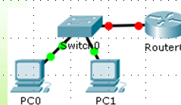
Tinklo konfigūravimas
Potinklį numeruosime 1.1.1.0/26
Veiksmų seka:
1.Pagal prefiksą nustatome segmento dydį:
1.1.1.0/26 bus 64 numeriai
2. Užrašome adresų segmentą formoje nuo-iki:
Nuo 1.1.1.0 iki 1.1.1.63
3. Mazgams numeruoti tiks (atmetam kraštinius):
Lieka 1.1.1.1-1.1.1.62
4. Nustatome kaukę:
255.255.255.192
Praktikoje.:256-64, t.y 256-segmento dydis

Slide 19
Tinklo konfigūravimas
1.1.1.62
Potinklį numeruosime 1.1.1.0/26
Iš esmės bet kuria tvarka numeriais 1.1.1.1-1.1.1.62
1.1.1.1
1.1.1.2
IP Address: 1.1.1.1
Netmask: 255.255.255.192
Gateway: 1.1.1.62
IP Address: 1.1.1.2
Netmask: 255.255.255.192
Gateway: 1.1.1.62
1.1.1.0/26 bus 64 numeriai
Nuo 1.1.1.0 iki 1.1.1.63
Mazgams numeruoti tiks
(atmetam kraštinius):
1.1.1.1-1.1.1.62
Nustatome kaukę:
255.255.255.192
Netmask ir Gateway visiems potinklio mazgams tie patys

Slide 20
Tinklo mazgų adresacija
Duotas adresų segmentas. Reikia paskirstyti adresus tinklo mazgams keliuose potikliuose.
Pagrindiniai principai:
1. Užsirašome adresų segmentą formoje nuo-iki.
2. Nustatome į kiek dalių reiks dalinti. Dalinti po lygiai galime tik į 2,4,8,.. dalis. (Apie ekonomišką adresų skirstymą sudėtingos topologijos tinklams – kitame užsiėmime).
3. Padaliname, nustatome kiekvienos dalies pradinį ir galinį adresus, paskaičiuojame kaukę. Kaukė visiems potinklio mazgams ta pati.
4. Paskirstome adresus mazgams. Neimame pirmo ir paskutinio adreso. Komutatoriai numerių neturi. Maršrutizatoriuose skiriame numerius jungtims. Mūsų metodikoje mazgus numeruojame nuo pradžios, o maršrutizatoriaus jungtims skiriame paskutinius numerius. Galiniams tinklo mazgams tai bus parametro Gateway reikšmė.

Slide 21
Užduotis 2:
Sudėti IP adresus iš paskirto segmento193.219.71.64/27
Komutatorius
Maršrutizatorius

Slide 22
Užduotis 2:
Sudėti IP adresus iš paskirto segmento193.219.71.64/27
Kokius numerius apima 193.219.71.64/27 ?

Slide 23
Kokius numerius apima segmentas 193.219.71.64/27
Kiek numerių segmente – nustatome pagal prefiksą ar kaukę.
iš lentelės arba skaičiuojam: 32-27=5 bitai. 2⁵=32 numeriai
2. Pradinis užrašytas (64) o galinis: 64+32=96
galinis: 64+31=95 ! Visada nelyginis
Apima 32 numerius: 193.219.71.64-95

Slide 24
Reikia palinti adresų segmentą į dvi dalis
193.219.71.64-95
Maršrutizatorius atskiria du tinklus
Parodyta, kokie objektai turi turėti IP numerius.
Maršrutizatorius turi ne IP aplamai, bet kiekviena jungtis po atskirą IP iš savo potinklio
Vadinasi, abiejuose potinkliuose turime po 4 IP numeriais žymimus tinklo mazgus.
Komutatoriai skaidrūs, nematomi tinkle, numerių neturi

Slide 25
Kiekvienam tinklui reikia atskiro adresavimo
193.219.71.64-95
Kokius IP adresus naudosime kiekvienam potinkliui?
Negalima surašyti adresų bet kaip, pvz iš eilės.
Abiejose maršrutizatoriaus pusėse turi būti skirtingi tinklų adresai

Slide 26
Daliname adresų segmentą į dvi dalis
193.219.71.64-95
/ galima ir į 4 dalis
64
79
80
95
Daliname pusiau po 16:
193.219.71.64-79 ir 193.219.71.80-95
193.219.71.64/28 193.219.71.80/28
IP adreso bituose mazgo dalis sumažėjo nuo 5 iki 4 bitų
Kaukė bus 255.255.255.240, nes segmentų ilgiai po 16

Slide 27
Pažymime potinklių adresus
Tinklo užrašas 193.219.71.64/28
Adresų segmentas 193.219.71.64-79
Mazgams tinkami adresai 193.219.71.65-78
Tinklo užrašas 193.219.71.80/28
Adresų segmentas 193.219.71.80-95
Mazgams tinkami adresai 193.219.71.81-94

Slide 28
Pažymime įrenginių adresus
193.219.71.78
193.219.71.84
193.219.71.65
193.219.71.81
193.219.71.66
193.219.71.82
193.219.71.67
193.219.71.83
Mazgams tinkami adresai 193.219.71.65-78 193.219.71.81-94
Pastaba:
Kompiuterius rekomenduojame adresuoti nuo segmento pradžios, maršrutizatoriaus jungtims suteikti paskutinius adresus (tik patarimas!)

Slide 29
Atlikite antrą užduotį

Slide 30
Užduotis 3: mazgo IP konfigūracijos parametrai
193.219.71.78
193.219.71.84
193.219.71.65
193.219.71.81
193.219.71.66
X
193.219.71.82
193.219.71.83
193.219.71.67
Konfigūruojant galinį mazgą (pvz. kompiuterį) reikia nurodyti:
IP Address_______________
Netmask _______________
Gateway _______________
Nurodykite šiuos parametrus kompiuteriui X

Slide 31
Užduotis 3: mazgo IP konfigūracijos parametrai
193.219.71.78
193.219.71.84
193.219.71.65
193.219.71.81
193.219.71.66
X
193.219.71.82
193.219.71.83
193.219.71.67
IP Address 193.219.71.67 __
Netmask _______________
Gateway _______________
Adresą jau paskyrėm…

Slide 32
Užduotis 3: mazgo IP konfigūracijos parametrai
193.219.71.78
193.219.71.84
193.219.71.65
193.219.71.81
193.219.71.66
X
193.219.71.82
193.219.71.83
193.219.71.67
IP Address 193.219.71.67 __
Netmask 255.255.255.240_
Gateway _______________
Tinklas turi 16 numerių (nuo 64 iki 79). Mazgo dalis 4 bitai, tai reiškia kad kaukės
paskutiniame skaičiuje 4 nuliukai: 11110000, t.y. 240. Galima ir taip: 256-16=240
Prefiksas bus /28 (16=2⁴, 32-4= 28)

Slide 33
Užduotis 3: mazgo IP konfigūracijos parametrai
193.219.71.78
193.219.71.84
193.219.71.65
193.219.71.81
193.219.71.66
X
193.219.71.82
193.219.71.83
193.219.71.67
IP Address 193.219.71.67 __
Netmask 255.255.255.240_
Gateway 193.219.71.78__
Gateway visada turi rodyti į maršrutizatoriaus jungtį, per kurią galima išeiti
į kitus tinklus. Visiems viename LAN esantiems kompiuteriams
Netmask ir Gateway tie patys.

Slide 34
Užduotis 4: mazgo IP konfigūracijos parametrai
193.219.71.94
X
Y
IP Address ?.?.?.?
Netmask ?.?.?.?
Gateway ?.?.?.?
IP Address 193.219.71.83
Netmask 255.255.255.240
Gateway 193.219.71.94
Viename LAN esančių mazgų IP konfigūracijos visi parametrai tampriai susieti
Užrašykite kokią nors korektišką IP konfigūraciją mazgui Y

Slide 35
Užduotis 4: mazgo IP konfigūracijos parametrai
193.219.71.94
X
Y
IP Address ?.?.?.?
Netmask 255.255.255.240
Gateway 193.219.71.94
IP Address 193.219.71.83
Netmask 255.255.255.240
Gateway 193.219.71.94
Viename LAN esančių mazgų IP konfigūracijos visi parametrai tampriai susieti
Netmask ir Gateway turi sutapti. Bet IP Address gali būti parinktas tik iš tam tikro
segmento.
Pagal Netmask segmentas apima 16 numerių. Bet kaip rasti pradinį?

Slide 36
Užduotis 4: mazgo IP konfigūracijos parametrai
193.219.71.94
X
Y
IP Address ?.?.?.?
Netmask 255.255.255.240
Gateway 193.219.71.94
IP Address 193.219.71.83
Netmask 255.255.255.240
Gateway 193.219.71.94
Viename LAN esančių mazgų IP konfigūracijos visi parametrai tampriai susieti
Pagal Netmask segmentas apima 16 numerių. Bet kaip rasti pradinį?
Pagal teoriją: 83 užrašyti aštuoniais bitais ir 4 paskutinius pakeisti 0000
01010011 -> 01010000 ->80
Praktinė taisyklė:
Segmento pradžios adresas visada turi dalintis iš segmento dydžio
Taigi, dalus iš 16 ir artimiausias 83 yra 80.
Galimi numeriai nuo 81 iki 94

Slide 37
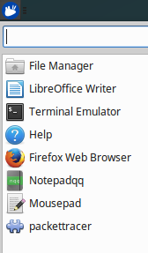
Tinklo modeliavimas Packet Tracer
Paleiskite Packet Tracer virtualioje mašinoje:

Slide 38

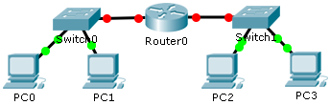



Surenkame schemą
Surenkam iš palečių

Slide 39
Suplanuojame numeraciją
Kairįjį potinklį numeruosime 1.1.1.0/26, o dešinįjį 2.2.2.0/27
1.1.1.0/26 bus 64 numeriai
1.1.1.0-1.1.1.63, kaukė 255.255.255.192
2.2.2.0/27 bus 32 numeriai
2.2.2.0-2.2.2.31, kaukė 255.255.255.224

Slide 40
Suplanuojame numeraciją
1.1.1.62
2.2.2.30
1.1.1.1
2.2.2.2
1.1.1.0/26 bus 64 numeriai
1.1.1.0-1.1.1.63 kaukė 255.255.255.192
2.2.2.0/27 bus 32 numeriai
2.2.2.0-2.2.2.31 kaukė 255.255.255.224
Maršrutizatoriaus jungtims skiriam paskutinius numerius
Visi potinklio kompiuteriai tuos numerius naudos kaip Gateway

Slide 41
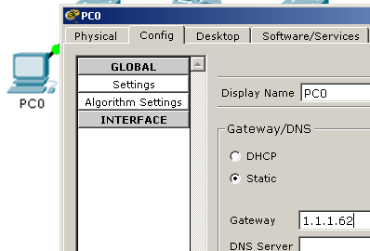
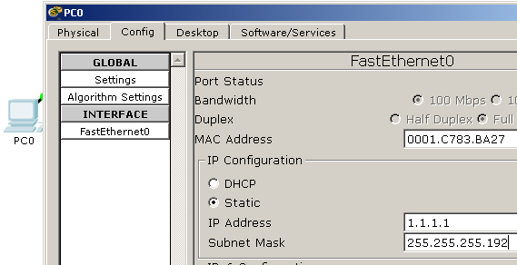
Konfigūruojame kompiuterius
1
2

Slide 42
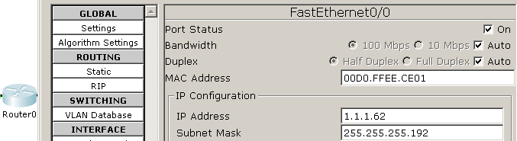
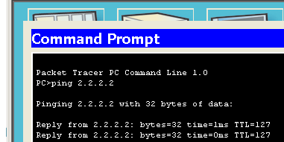
Konfigūruojame abi maršrutizatoriaus jungtis
Įsitikinkite, kuri jungtis kur prijungta !
Patikriname pingais tarp kompiuterių
Veikia!

Slide 43
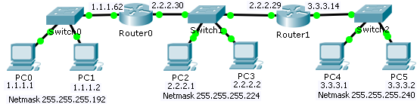
Papildome tinklą
Prijungiame dar vieną maršrutizatorių ir papildomą potinklį 3.3.3.0/28
Konfigūruojame papildomus kompiuterius ir antrojo maršrutizatoriaus jungtis

Slide 44
Nepasiekiama tiesiogiai
Tikrinam:
1. iš 1.1.1.1 ping 2.2.2.2 Reply from 2.2.2.2: bytes=32 time=0ms TTL=127
2. Iš 1.1.1.1 ping 3.3.3.1 Reply from 1.1.1.62: Destination host unreachable.
Kokia priežastis?

Slide 45
Nepasiekiama tiesiogiai
Iš 1.1.1.1 ping 3.3.3.1 Reply from 1.1.1.62: Destination host unreachable.
Problema maršrutizatoriuose.
Matome, kad Gateway atsako” Destination host unreachable”. Jis nežino
kur ieškoti adresato, nes tinklas su tokiu adresu nėra prie jo prijungtas.
Jiems reikalingos maršrutų lentelės, kuriose nurodyta kur perduoti paketus,
siunčiamus į toliau esančius tinklus.

Slide 46
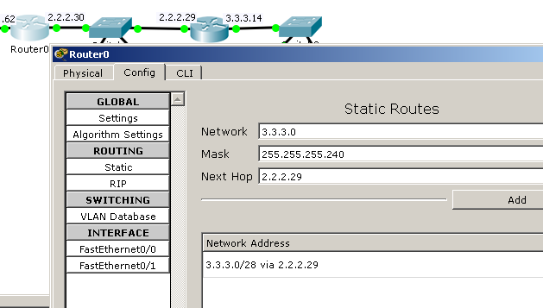
Nepasiekiama tiesiogiai
Router0 nurodome kelią:
“Siunčiant į 3.3.3.0/28 reikia perduoti adresu 2.2.2.29”

Slide 47
Nepasiekiama tiesiogiai
3.3.3.0/28 via 2.2.2.29
Vėl tikrinam:
Iš 1.1.1.1 ping 3.3.3.1 Request timed out
.
Ko dar trūksta?

Slide 48
Nepasiekiama tiesiogiai
3.3.3.0/28 via 2.2.2.29
Iš 1.1.1.1 ping 3.3.3.1 Request timed out
Į 3.3.3.1 nuėjo, bet dabar Router1 nerado kur perduoti paketą į 1.1.1.1.
Analogiškai kaip dėl Router0, jam reikia nurodyti “1.1.10/26 via 2.2.2.30”

Slide 49
Nepasiekiama tiesiogiai, bet jau nustatėme maršrutų lenteles
3.3.3.0/28 via 2.2.2.29
1.1.1.0/26 via 2.2.2.30
Vėl tikrinam:
Iš 1.1.1.1 ping 3.3.3.1 Reply from 3.3.3.1: bytes=32 time=0ms TTL=126
.
Pagaliau veikia.
Tiek žinių pakaks laboratorinio darbo “Kompiuterių tinklų modeliavimas”
pirmajai daliai atlikti.
Maršrutizavimas detaliau bei tinklo projektavimo metodika
savarankiško darbo užduotims atlikti – sekančio praktinio darbo temos

